Slide 1
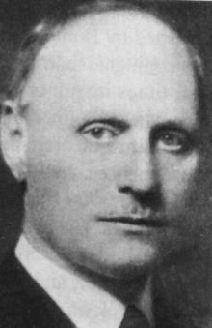
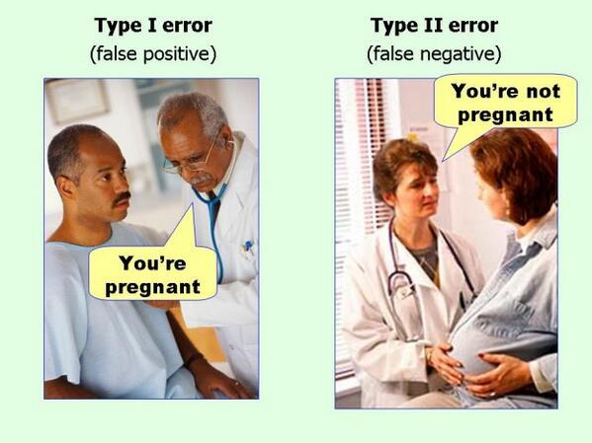
Concetti chiave per un’analisi RNA-seq
Il confronto tra campioni (o tra gruppi di campioni) permette l’individuazione dei geni differenzialmente espressi e si parla pertanto di una analisi di differential gene expression (DGE)
I geni (o trascritti) individuati sono contrassegnati da un fold change (FC) che indica l’intensità dell’alterazione dell’espressione rispetto ad un controllo. Il suo segno identifica geni down-regolati (segno -) o up-regolati (segno +)
Tuttavia il FC da solo non ci da una misura di significatività, che è data da un p-value, che solitamente viene corretto per limitare il numero di falsi positivi (errori di tipo I) nei test multipli, con il metodo di correzione False Discovery Rate (FDR) o Bonferroni

Slide 2
Concetti chiave per un’analisi RNA-seq
Il fold change non può bastare perché il confronto tra due valori di espressione molto piccoli (ed esempio 0 e 0,000001) ci darà un FC = +infinito… ma sappiamo bene che il valore 0,000001 non è significativo dal punto di vista biologico e che, essendo i valori di espressione derivati dal numero di reads contate, questo confronto potrebbe derivare da zero conte contro 1, quindi valori del tutto compatibili con il caso
FC e corrected p-value vengono calcolati da un’analisi statistica che prende in considerazione il campione (o i campioni) di interesse rispetto ad un controllo e naturalmente varia a seconda del numero di repliche tecniche o biologiche a disposizione e del disegno sperimentale
Il tipo di test statistico da utilizzarsi nei vari casi tuttavia non sarà argomento di questo corso. Ricordiamoci però i suoi output: una lista di geni o trascritti, abbinati a FC e corrected p-value

Slide 3
Concetti chiave per un’analisi RNA-seq
E’ fondamentale partire da valori di espressione corretti (di solito conte normalizzate sul totale oppure TPM) per permettere una corretta comparazione tra i campioni (between samples)
Altrettanto importante è la visualizzazione grafica dei risultati che ci può aiutare a capire meglio come p-value e FC vengano determinati
Di solito si usa trasformare i dati di espressione in scala logaritmica oppure con radice quadrata per distribuirli in modo più uniforme nello spazio cartesiano. Questa trasformazione non ha effetto sull’analisi statistica (che deve analizzare i livelli di espressione normalizzati, ma non trasformati!) e serve solo a scopo grafico

Slide 4
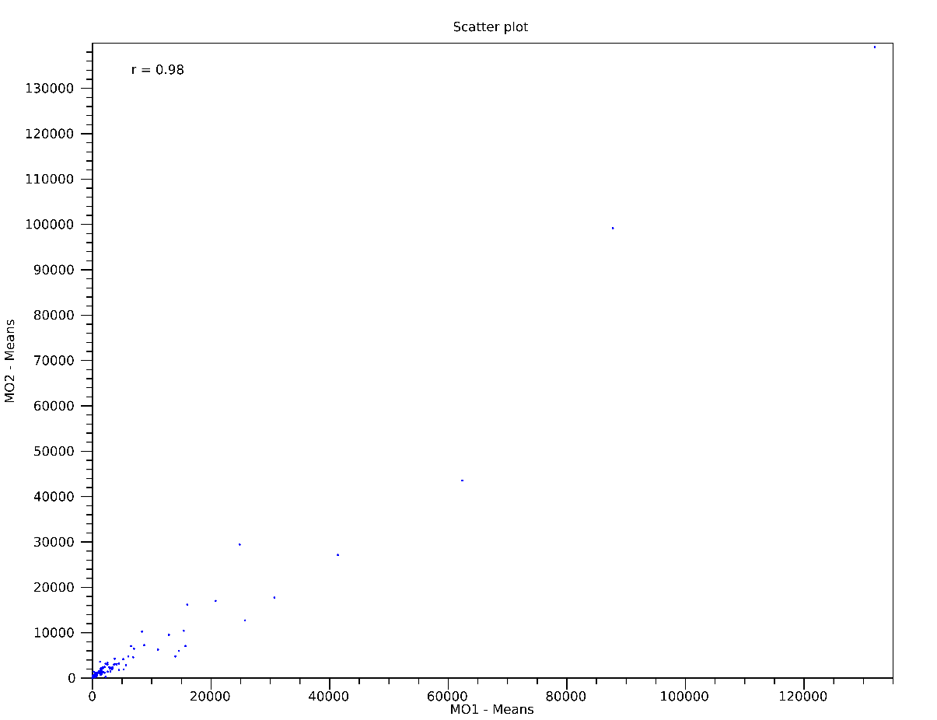
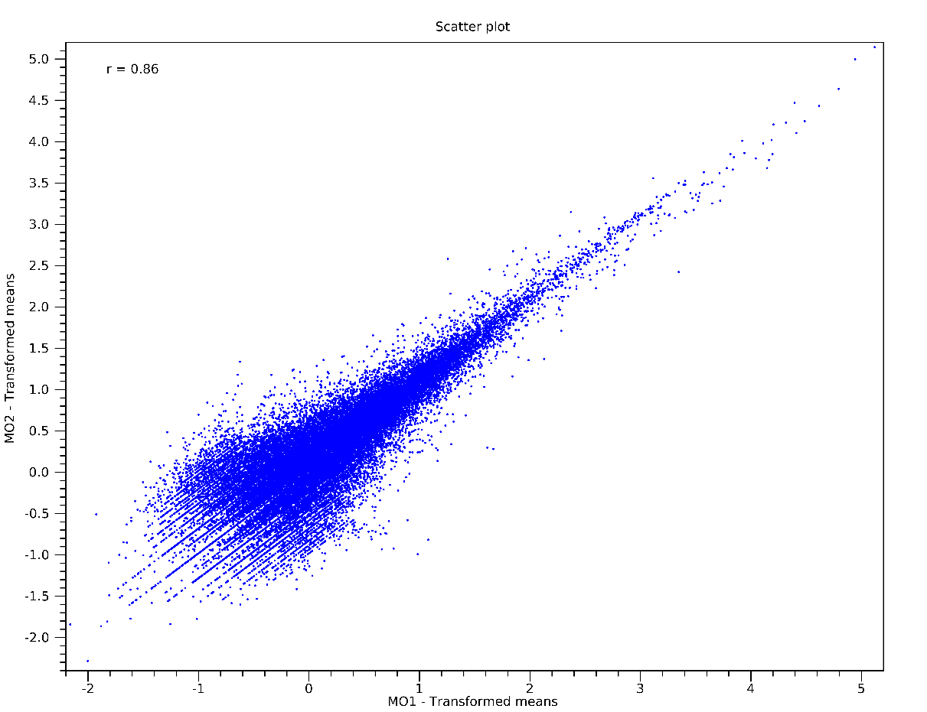
Effetto della trasformazione logaritmica sullo scatter plot
TPM log10 TPM
I due grafici mostrano gli stessi dati! Come si può notare però nel grafico a sinistra (dati normalizzati ma non trasformati) tutti i valori sono schiacciati verso l’origine degli assi -> ci sono pochi geni altamente espressi e la maggior parte hanno livelli di espressione medio/bassi. Il grafico a destra li distribuisce molto meglio

Slide 5
Interpretazione scatter plot
I livelli di espressione nei due campioni da confrontare sono plottati sui due assi
Geni espressi a livelli simili nei due campioni saranno localizzati in prossimità della bisettrice
Geni altamente espressi in entrambi i campioni saranno presenti nel settore in alto a destra (come il gene 2 nell’esempio)
Geni scarsamente espressi in entrambi i campioni saranno presenti nel settore in basso a sinistra
I geni differenzialmente espressi (con FC alto) saranno localizzati sopra o sotto la bisettrice
Il gene 1 in esempio è sovraespresso nel campione trattato, viceversa il gene 3 è sottoespresso nel trattato
Notiamo anche che il gene 2 ed il gene 3 sono espressi allo stesso livello nel controllo
Mentre il gene 1 ed il gene 2 sono espressi allo stesso livello nel trattato
Uno scatter plot però non ci dice nulla riguardo alla significatività statistica del Fold Change, cioè non incorpora il p-value

Slide 6
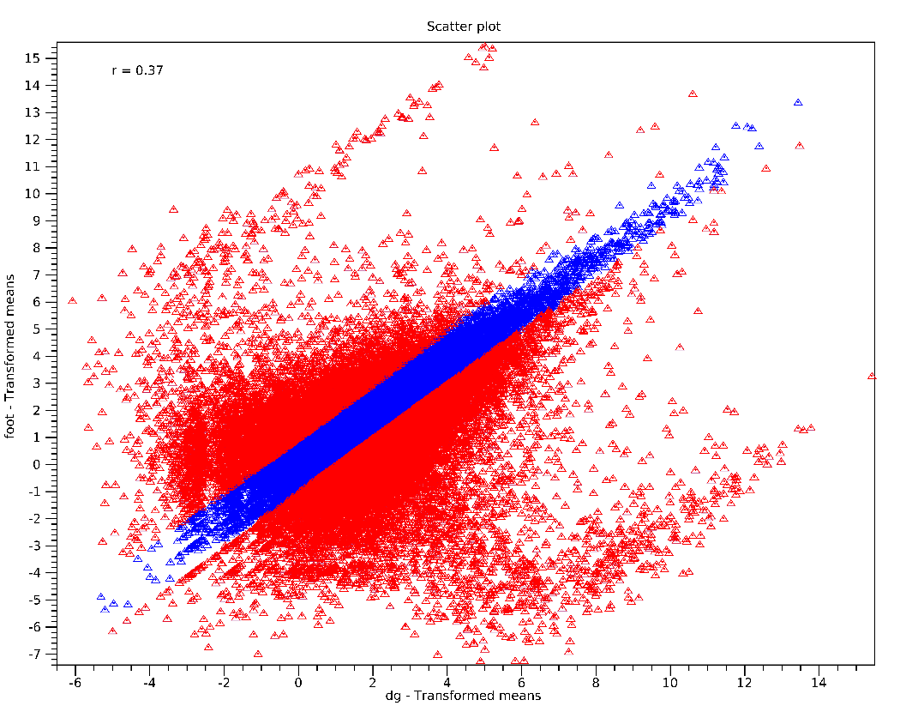
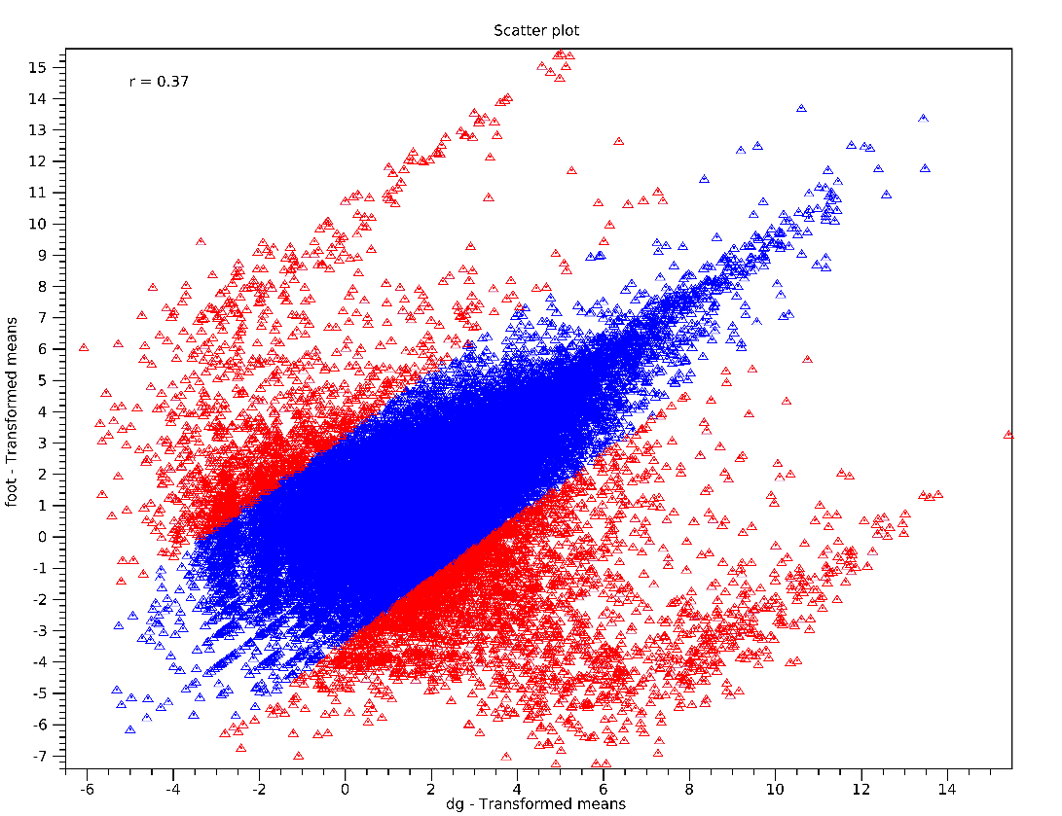
Filtro per solo Fold Change
Geni differenzialmente espressi in rosso
A sinistra FC > 2 (in valore assoluto), a destra FC > 10 (in valore assoluto): notate la selezione dei geni con rette parallele alla bisettrice.
Più aumento il FC, più mi allontano dalla bisettrice e più divento stringente. Se avessi selezionato soltanto FC > +2 avrei selezionato soltanto i geni sovraespressi (sopra la bisettrice), viceversa con FC < -2 quello sottoespressi (sotto la bisettrice)

Slide 7
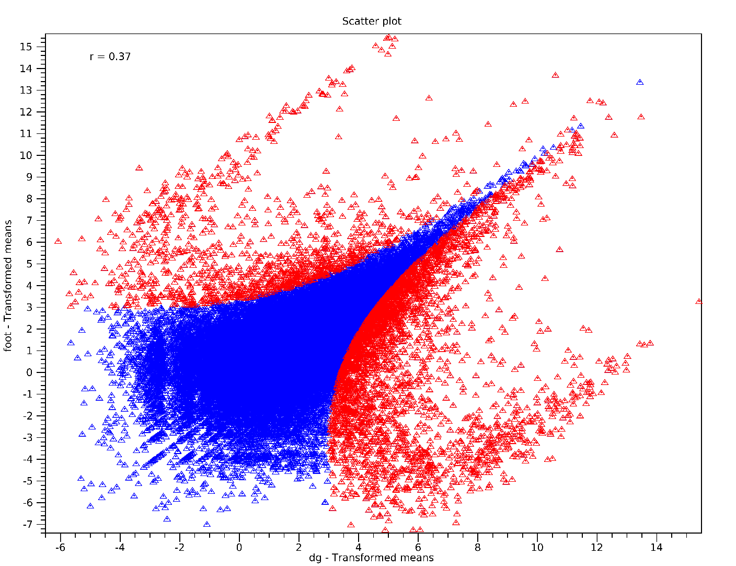
Filtro per solo FDR p-value
Notate come la selezione in questo caso sia fatta tramite delle curve. Il valore selezionato è FDR p-value > 0,05, cioè sono stati evidenziati tutti i geni che, indipendentemente dal FC, hanno un valore di FDR p-value statisticamente significativo
Potete intuire che per geni poco espressi (= con basso numero di reads) siano necessari livelli di FC maggiori per raggiungere significatività statistica
Tuttavia, sembra che per quanto riguarda i geni altamente espressi bastino FC piccolissimi (la curva si avvicina moltissimo alla bisettrice. Non è detto che FC molto piccolo (ad esempio 1,5) siano biologicamente significativi

Slide 8
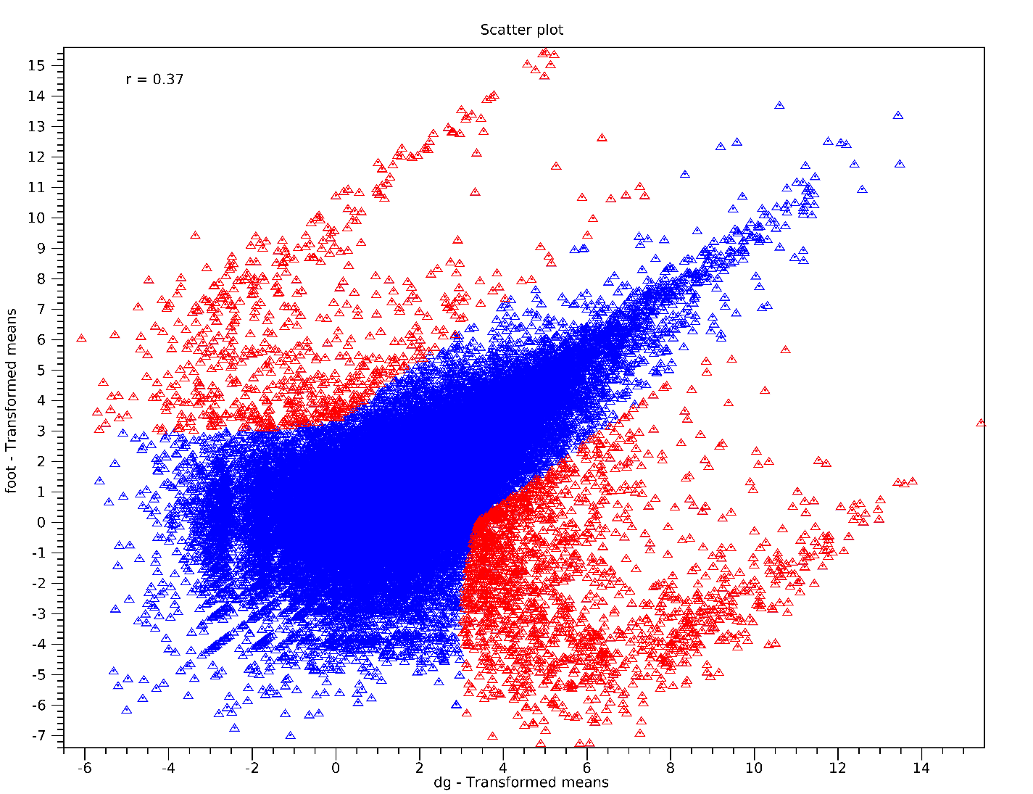
Combiniamo FDR p-value e FC…
Di solito la selezione dei geni differenzialmente espressi si opera con la combinazione di FC e FDR-pvalue
Nell’esempio a fianco abbiamo una combinazione tra FC > |10| e FDR p-value < 0,05
Notate come a questo punto i geni con FC basso (<|10|) non siano più selezionati, nonostante il p-value significativo.
Allo stesso tempo geni con alto FC ma scarsamente espressi non sono selezionati.
La selezione dei geni differenzialmente espressi va adoperata con la combinazione di questi due parametri, le cui soglie restano comunque arbitrarie
Di norma un FDR p-value < 0,05 è considerato lo standard di riferimento, mentre per quanto riguarda il FC c’è più flessibilità sulla base dell’intensità del fenomeno biologico osservato

Slide 9
Volcano plot
Come abbiamo già detto gli scatter plot non incorporano i p-value
Un altro tipo di grafico detto volcano plot mostra i p-value (in scala logaritmica negativa) sull’asse Y e il FC (sempre in scala logaritmica) sull’asse X
Geni molto differenzialmente espressi si troveranno verso destra (over-espressi) o sinistra (under-espressi), e la significatività sarà indicata sull’asse Y (in alto geni molto significativi, in basso poco significativi)
Nell’esempio, A è un gene molto down-regolato, sia in termini di FC che di probabilità
B ha un basso FC di sovraespressione, ma è molto significativo (probabilmente perché è molto espresso)
C e D hanno un FC simile, ma D è molto meno significativo di C (probabilmente perché meno espresso

Slide 10
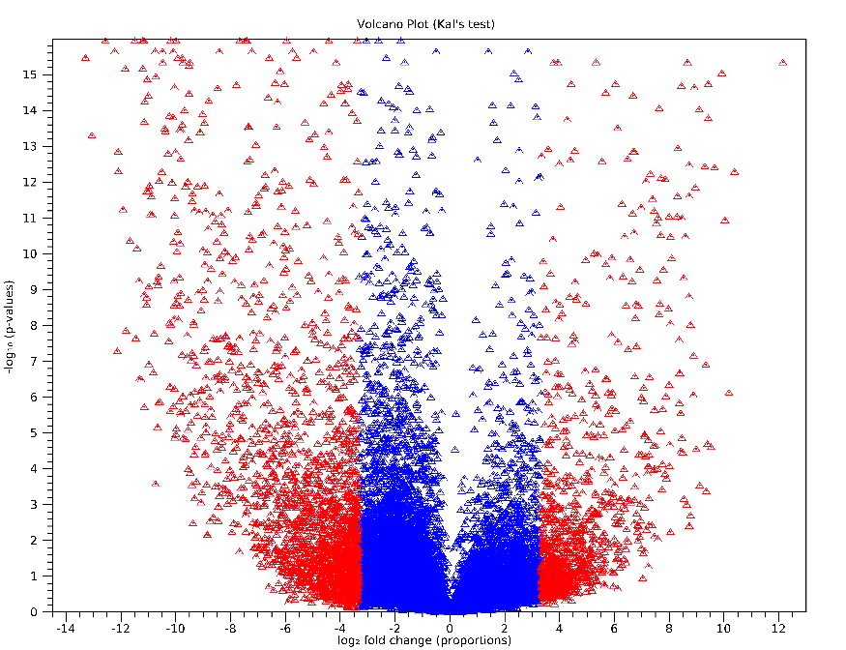
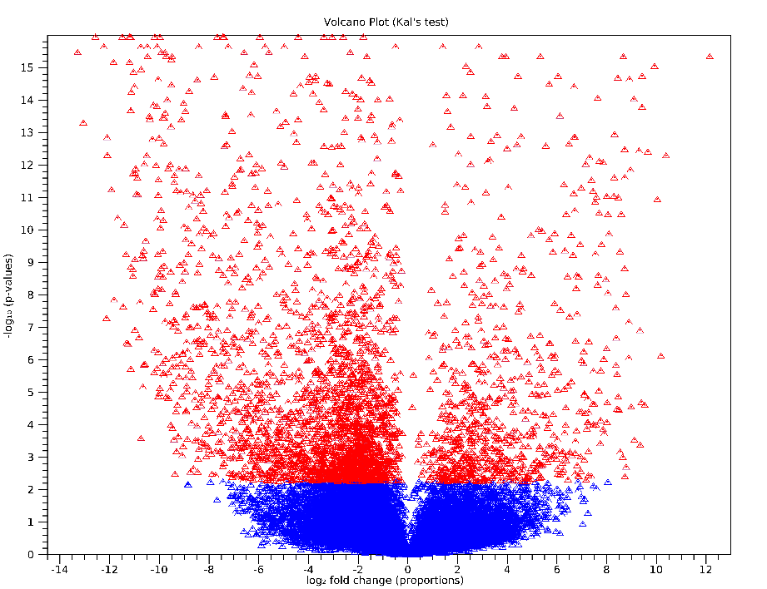
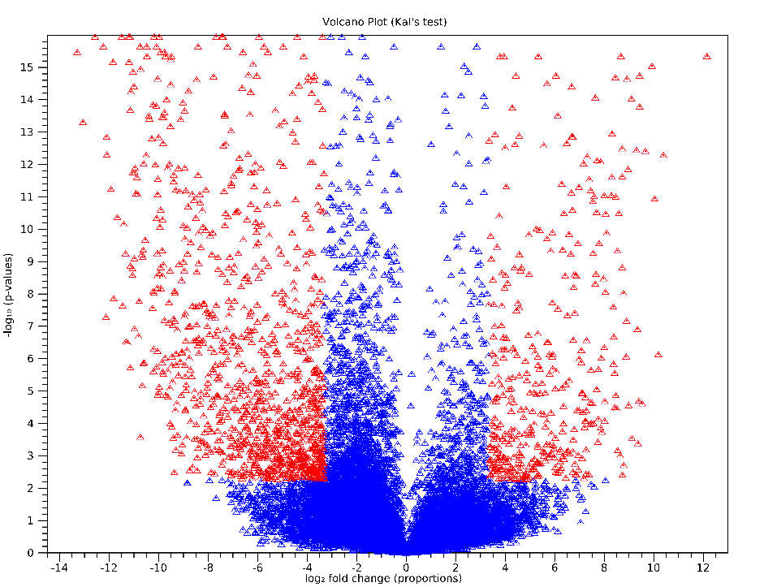
Interpretazione dei Volcano Plot
Selezione effettuata sulla sola base del FC, indipendentemente dalla significatività statistica: selezione effettuata solo sull’asse X
Selezione effettuata sulla sola base del p-value, indipendentemente dal FC: selezione effettuata solo sull’asse Y
Selezione effettuata sulla combinazione dei due fattori: i geni differenzialmente espressi si trovano nel quadrante in alto a sinistra (down-regolati) ed in alto a destra (up-regolati)

Slide 11
Heat map: significato ed interpretazione
Ci permette di visualizzare graficamente i profili di espressione di più tessuti o condizioni sperimentali simultaneamente, a differenza di scatter e volcano plot che ci mostrano soltanto comparazioni a coppie
Di solito si usa per un subset di geni (non l’intero genoma o trascrittoma), mostrando soltanto quelli più esemplificativi (ad esempio molto espressi o con diferenze significative)
Spesso è associato ad un clustering gerarchico (l’albero nella figura a fianco, che ci mostra gruppi di geni regolati in modo simile (co-regolati)
Si notano bene nell’esempio dei cluster di geni piede- e ghiandola digestiva-specifici, espressi ad alto livello solo in questi due tessuti
I geni vengono colorati in base al livello di espressione. Anche in questo caso si usano di solito i valori transformati per semplicità di rappresentazione

Slide 12
Interpretazione biologica dei risultati
Solitamente il risultato di una DGE analysis è una lista di alcune centinaia (ma talvolta anche alcune migliaia!) di geni differenzialmente espressi, anche se come abbiamo vista questo numero, se eccessivo, può essere diminuito utilizzando parametri più stringenti per l’analisi statistica
Impossibile ad ogni modo studiarli tutti uno per uno
Devo pensare ad un’analisi di tipo euristico, che mi permetta di studiare se vi siano dei pattern relativi a geni coinvolti in determinate funzioni
Posso valutare se nel set di geni DE ci sia una sovra-rappresentazione di alcune annotazioni (ad esempio Gene Ontology, quindi funzionali, oppure relative a domini proteici conservati InterPro o Pfam, indicativi di famiglie geniche

Slide 13
Interpretazione biologica dei risultati
Queste analisi vengono definite test ipergeometrici sulle annotazioni oppure gene set enrichment
Il confronto avviene tra l’intero genoma o trascrittoma di riferimento ed il subset dei geni DE
Il concetto è simile a quello di un test chi quadro: se nel genoma abbiamo 10,000 geni totali e 1,000 sono DE, significa che il 10% dei geni sono DE
Se nel genoma troviamo 10 geni annotati come «actina», nel subset dei DE me ne aspetterei soltanto il 10%, cioè 1. Se invece ne osservo 5 c’è una sovra-rappresentazione
Mi devo chiedere se questa sovra-rappresentazione è casuale o no

Slide 14
Interpretazione biologica dei risultati
Il test mi restituisce quindi dei p-value per ciascuna annotazione, oltre a dei valori attesi (E) ed i valori osservati (O). Il p-value è tanto più significativo tanto maggiore è la differenza tra O ed E
Annotazioni con p-value significativo mi indicano che quel processo o quella famiglia genica sono presenti con frequenza maggiore rispetto a quanto mi aspettavo tra i geni DE, e quindi posso ipotizzare che questi processi o famiglie geniche abbiano qualcosa a che vedere con gli effetti dell’esperimento
Per esempio, se in seguito ad un esperimento di stress termico in una stella marina osservo che le heat shock proteins hanno un p-value = 0,000002 (expected=5, observed=30), questa è una forte indicazione che trovo 6 volte più HSP nel set dei geni DE rispetto alle previsioni, indicando che le HSP sono probabilmente coinvolte nel processo di risposta a stress termico

Slide 15
Interpretazione biologica dei risultati
Questi test sono limitati ai geni che sono annotabili! Soprattutto nelle specie non-modello, in cui molti geni sono a funzione ignota, perdo parecchie informazioni funzionali, ma si tratta tuttavia dell’unica possibilità di procedere
Geni a funzione ignota ma eventualmente di interesse potranno poi essere caratterizzati funzionalmente in seguito con altri approcci
Fortunatamente per uomo e topo, per i quali è disponibile una mole di letteratura notevole, è stato sviluppato un database chiamato Ingenuity Pathway Analysis (ma sono molti altri i tool simili in via di sviluppo) che ci permette di implementare notevolmente la formulazione di ipotesi biologiche
Per tutti gli altri organismi siamo forzatamente limitati a test ipergeometrici e intense ricerche di letteratura

